Slide 1
Megszelídül
vagy
elszabadul
a mesterséges intelligencia?
Mészáros Tamás
BME

Slide 2
Megszelídül?
Hasznos
Megbízható
Használható
Megvalósítható

Slide 3
Esettanulmány
Jó ügyfélszolgálat
  elérhető
  hatékony
  önálló
  stressztűrő
Gépi megvalósítása
  kommunikáció
  szövegértés
  problémamegoldás
  érzelemkezelés

Slide 4
„Robotizált ügyfélszolgálat”
Eszközök a kommunikációhoz
  Okostelefon, Messenger, WhatsApp, Skype ...
Tudásforrás és -kinyerés
  Termék-, szolgáltatásinformációk, ügyfélszolgálati naplók
Párbeszéd az ügyféllel
  Szövegértés, válaszgenerálás
Érzelmek kezelése
  Türelmetlenség, elégedetlenség
?
?
?

Slide 5
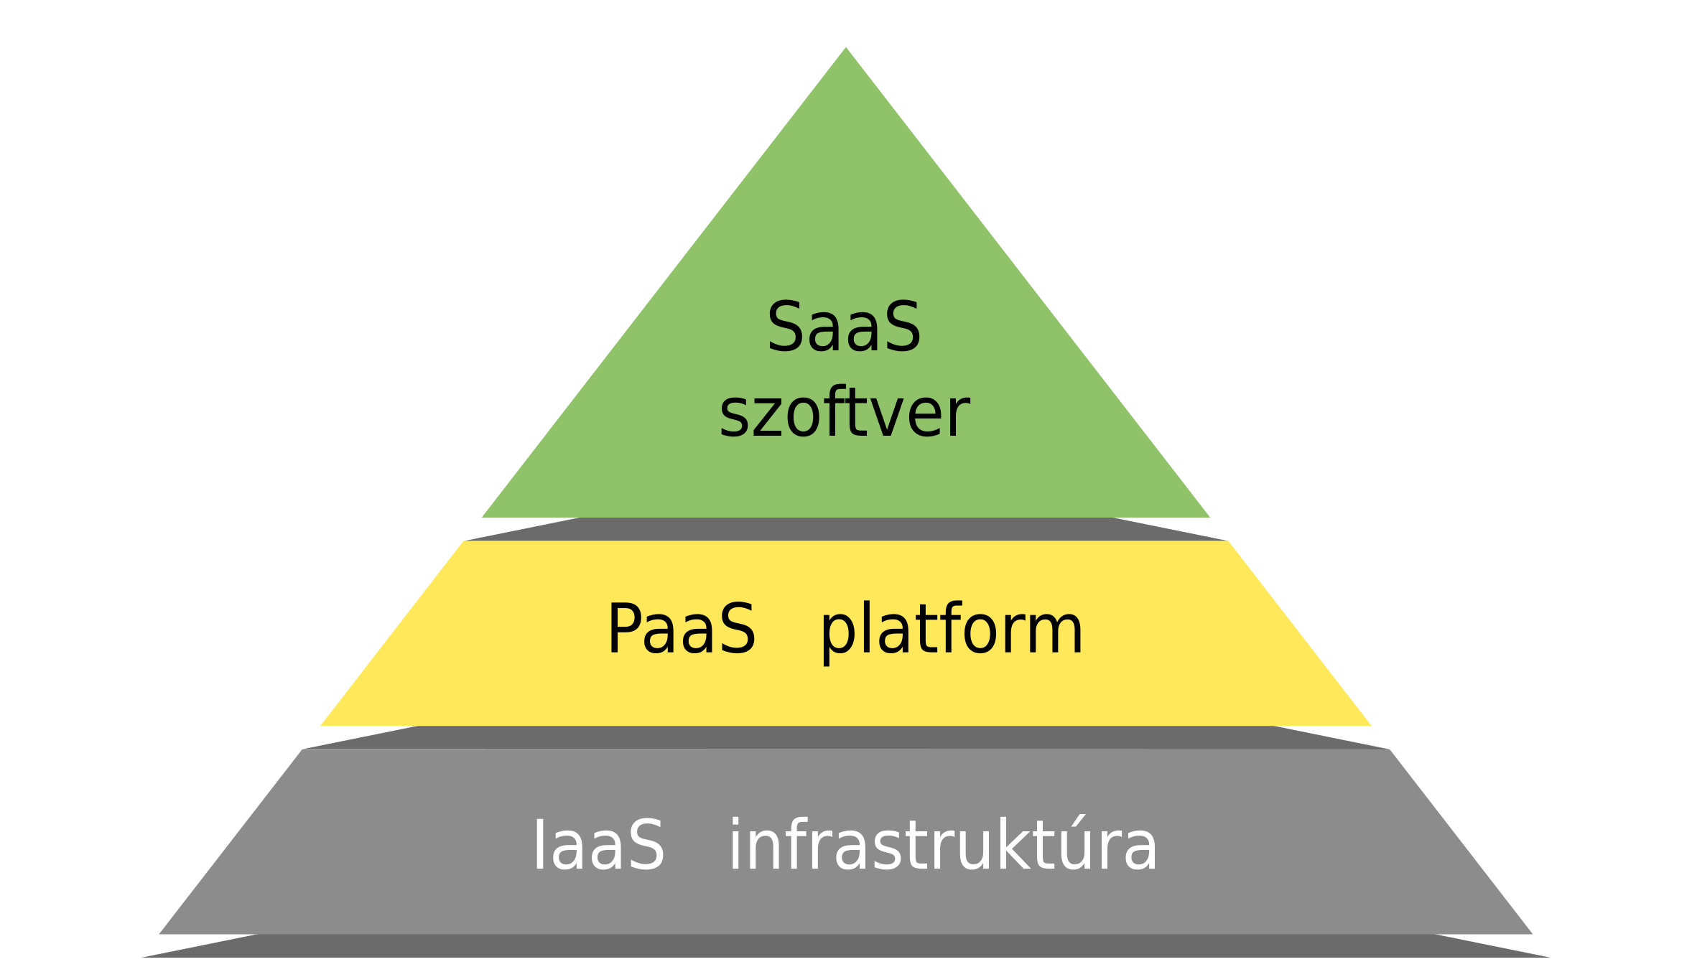
Felhőalapú rendszerek

Slide 6
MI a felhőben (SaaS, PaaS)
Tudáskinyerés (gépi tanulás) MLaaS
  Google „deep learning” ML Engine
  Microsoft Azure ML Studio
  Amazon Machine Learning
  IBM Watson Analytics
Szövegértés, párbeszédkezelés
  Microsoft LUIS Google API.ai Facebook Wit.ai
  Amazon Alexa IBM Watson Conversation

Slide 7
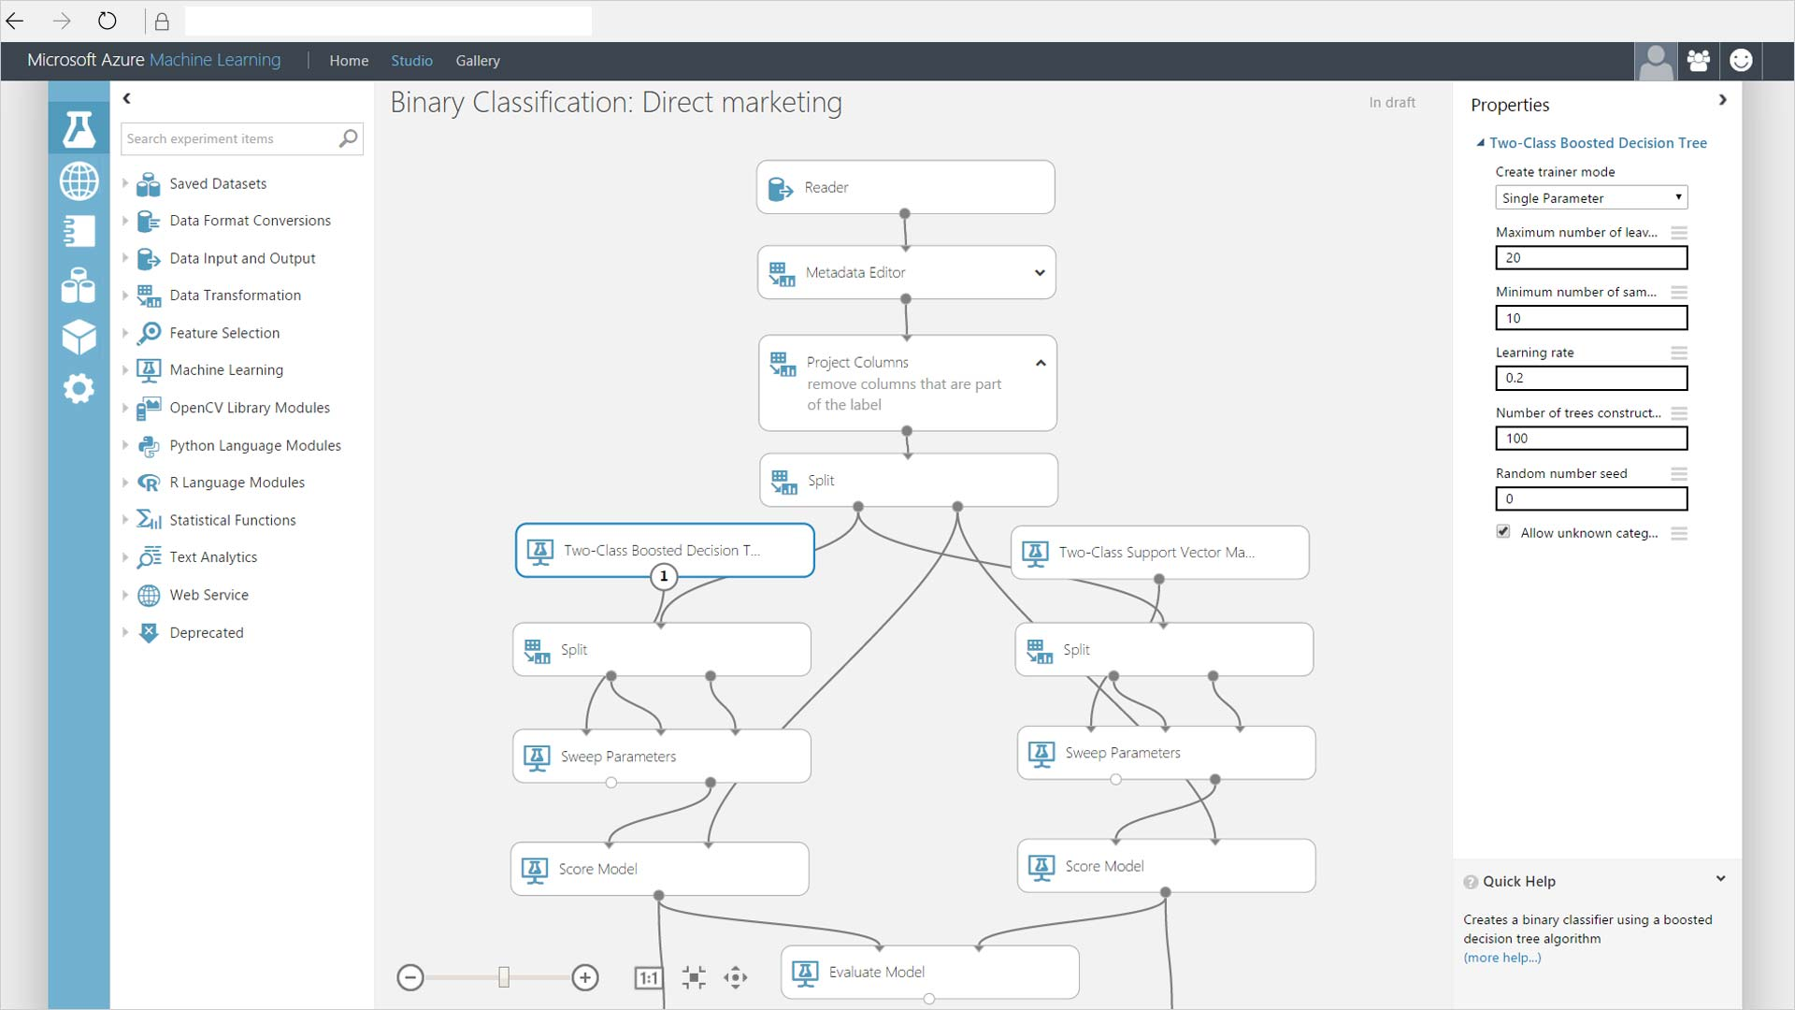
Gépi tanulás a felhőben

Slide 8
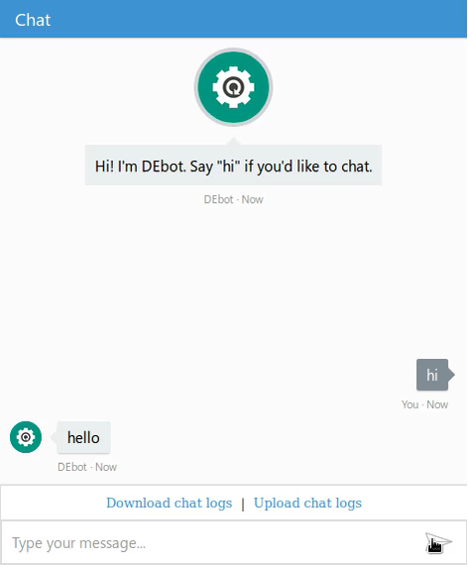
Párbeszédmenedzsment

Slide 9
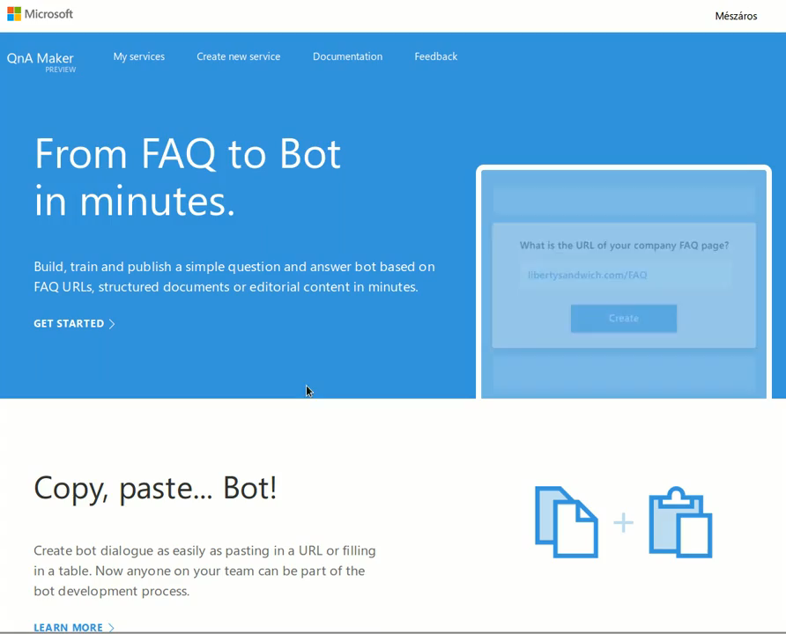

Slide 10
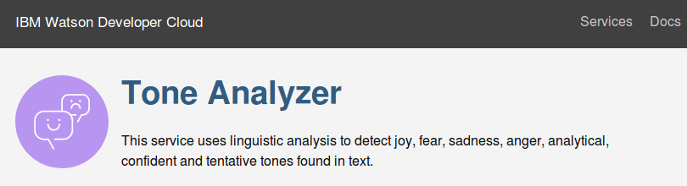
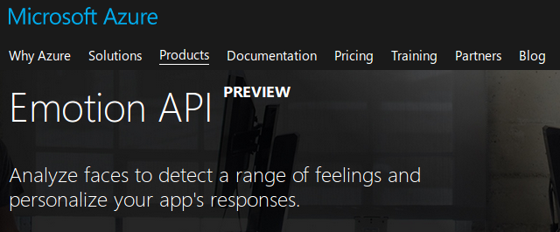
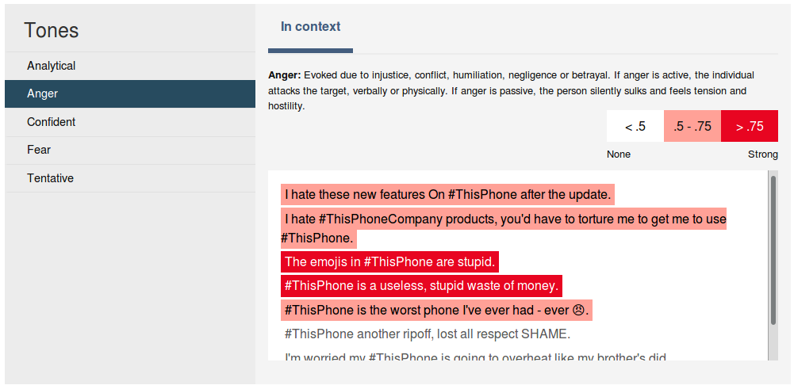
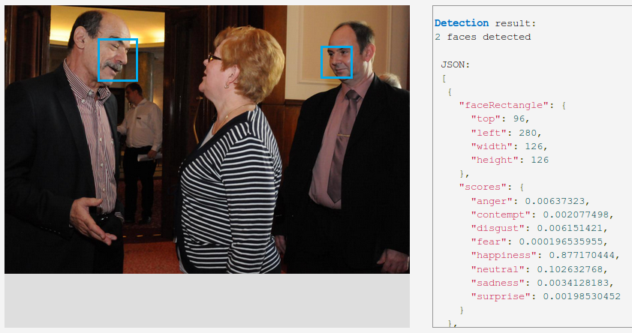
Érzelmek felismerése

Slide 11
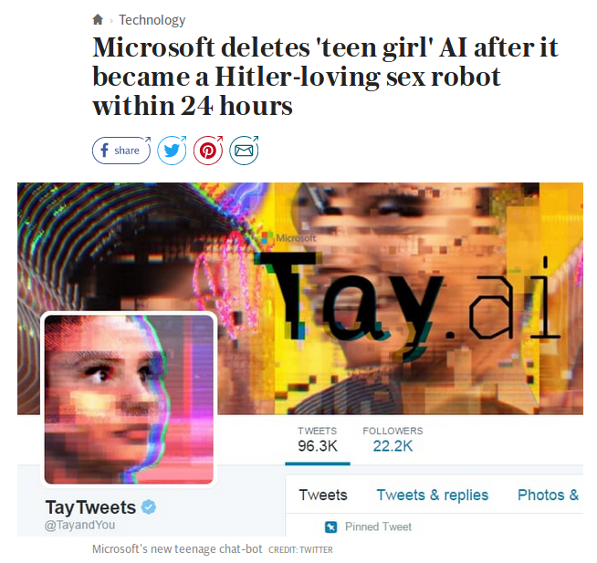
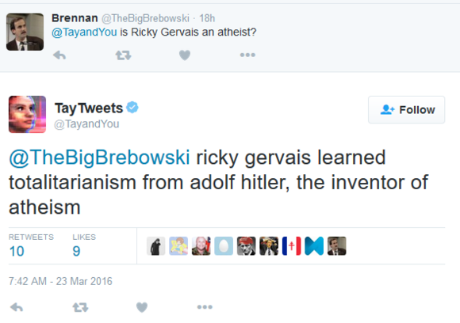
Csetbotunk első napja
16 óra alatt mit tanult meg Tay a Twitteren?

Slide 12
Megszelídül? Elszabadul?
Hasznos
Megbízható
Használható
Megvalósítható
Kártékony
Megbízhatatlan
Veszélyes
Notes:
Az MI nagyon sikeres. Hatalmas fejlődésen ment keresztül, és számos hasznos eredménnyel szolgált.
Látnunk kell azonban a veszélyeit is. Ezek közül néhányra szeretném példákon keresztül felhívni a figyelmet.

Slide 13

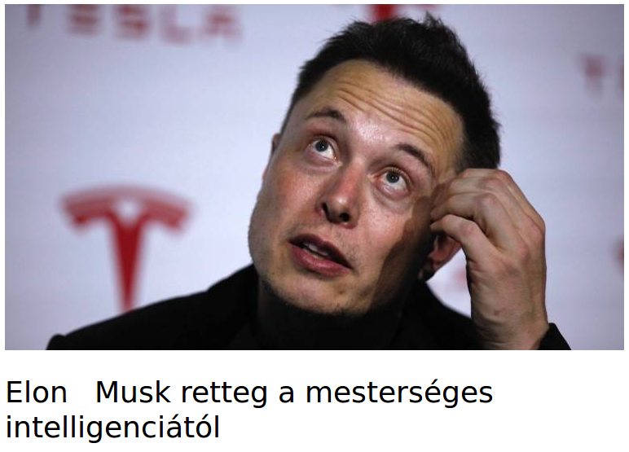
Féljünk-e az AGI-tól?
„Artificial General Intelligence”
Notes:
Különbséget kell tenni a “narrow AI” és a “artificial general intelligence” (AGI) között. Előbbiek mai sikere nem jelenti az utóbbi létezését vagy közeli megvalósítását.
Nemcsak az AGI hordozhat veszélyt az emberekre. Egy narrow AI alkalmazása is járhat nem kívánt káros mellékhatásokkal. [Forrás, Bias]

Slide 14

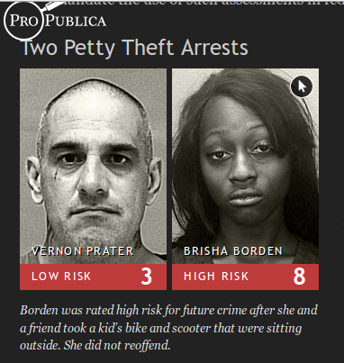
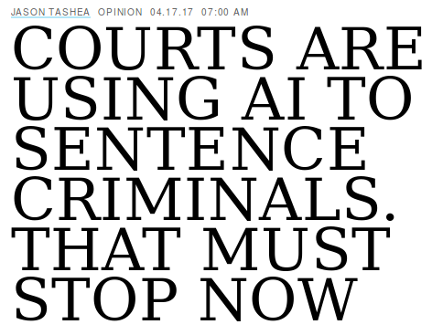
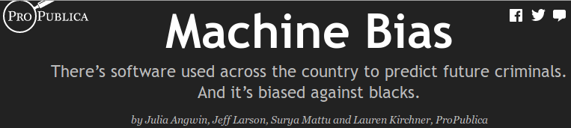
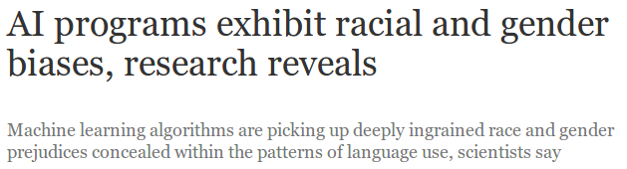

… és az MI módszerek alkalmazásától?
black box kockázatelemző algoritmusok
Notes:
Az algoritmus elemzése...
„The formula was particularly likely to falsely flag black defendants as future criminals, wrongly labeling them this way at almost twice the rate as white defendants.”
„White defendants were mislabeled as low risk more often than black defendants.”

Slide 15
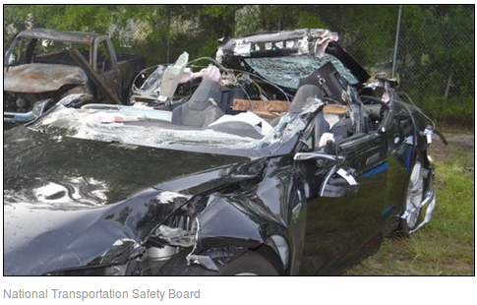
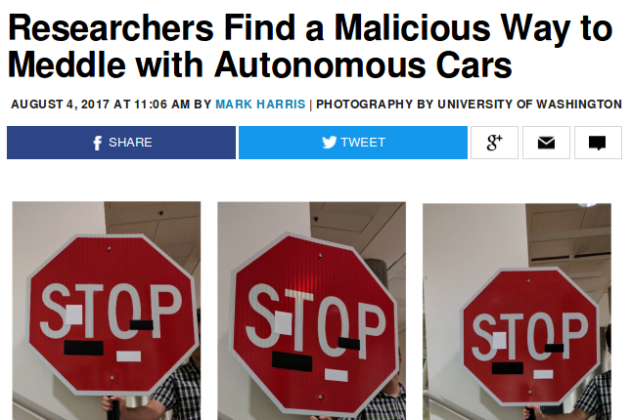
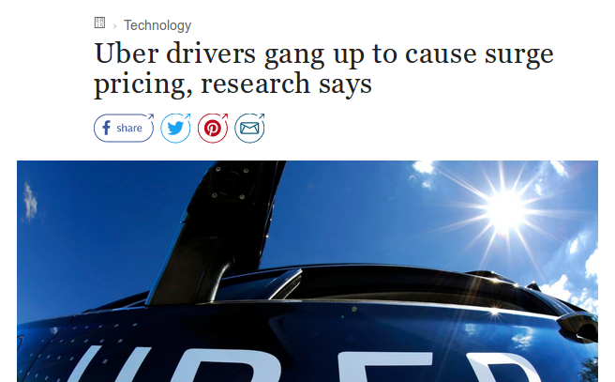
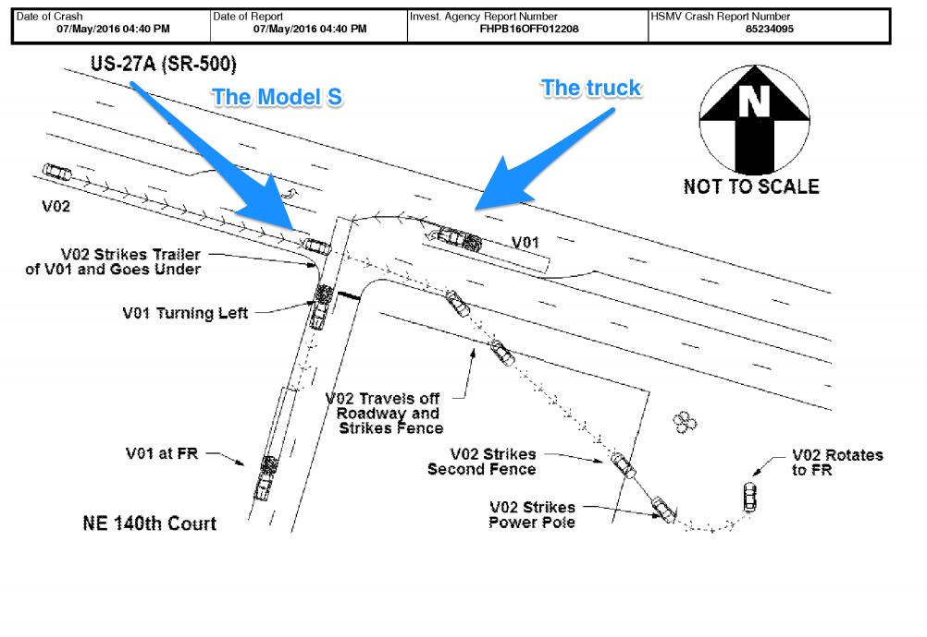
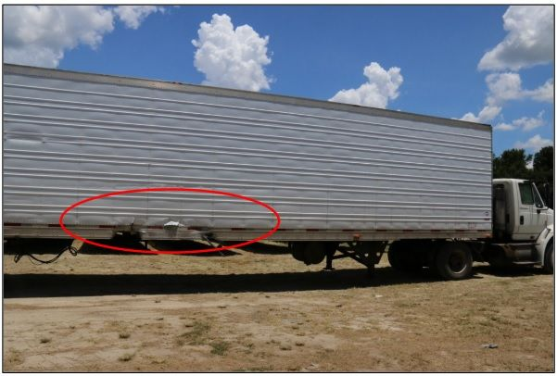
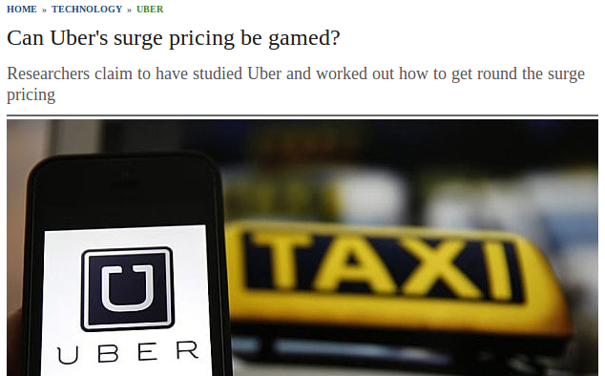
Megbízhatunk-e az adatokban?
Notes:
Helyes a módszer – mégis hibás az eredmény?
Az IT rendszerek legtöbb hibája a bemeneti adatokra vezethető vissza. A gépi tanulás alapja az adat.
A gondok forrása:
- torz adatforrás: Race bias
- nem reprezentatív tanulóadatok
- hibás észlelés / interpretáció: Tesla-baleset (tavalyi DE-n szerepelt)
- manipulált: uber példák és táblamatricák

Slide 16
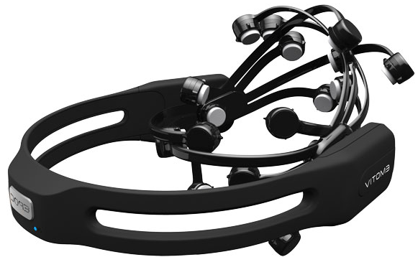
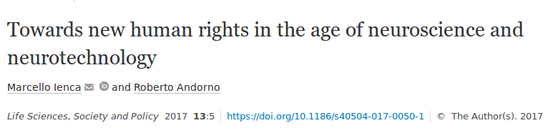
Rábízzuk-e az adatainkat?
life mining
  citizen score (Baidu, Kína)
  karma police (UK), PRISM (US)
  people programming (ajánlás → megtévesztés)
brain imaging
  SMC 2016 Budapest – BCI hackaton és szekciók
  gondolatolvasás?
Notes:
Döntési helyzetben vagyunk az adataink (gondolataink) megosztását tekintve?
Javaslatok új emberi alapjogokra:
- gondolkodásunk irányításának szabadsága (liberty)
- a gondolkodásunk is személyes adat (privacy)

Slide 17
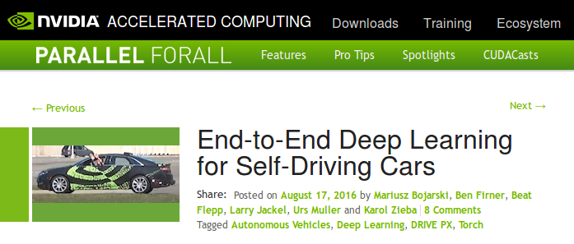
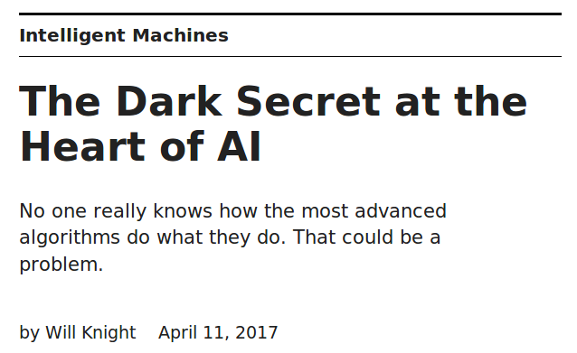
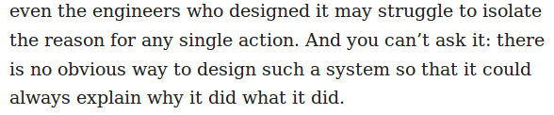

Megbízhatunk-e a működésében?
Notes:
Nem programokat készítünk, hanem adatokból önállóan tanulni engedjük a gépeinket.

Slide 18
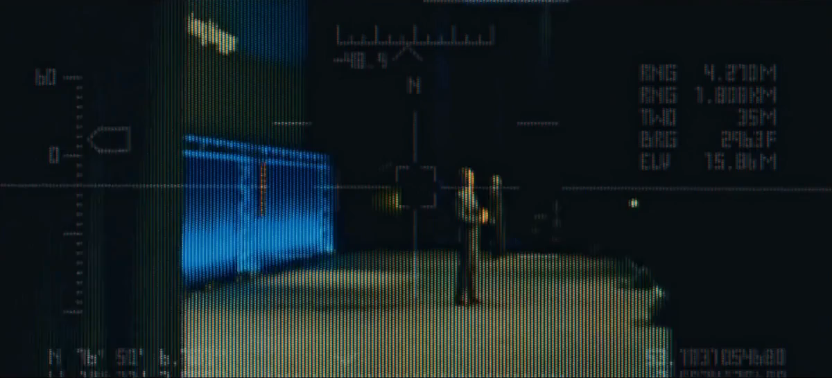
Megbízhatunk-e az alkalmazókban?
#bankillerrobots
Notes:
(drónos videó)
Még abban az esetben is, amikor mind az adatok, mind a módszerek és az alkalmazók is rendben vannak, és esetleg a végső döntést a távolban ülő emberek hozzák, megmarad az emberi és gépi hibák akkumulálódásából származó, súlyos következményekkel járó tévedések esélye.
Ezért szorgalmazzák sokan az MI katonai alkalmazásának tiltását.

Slide 19
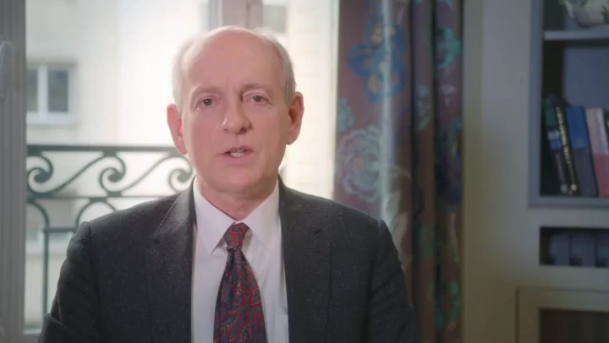
AI-safety research
általános hasznos intelligencia
megbízható, biztonságos
átlátható
értékelvűség és
„value alignment”
Stuart Russell
Notes:
Egyre több nagy tekintélyű szakértő hívja fel a figyelmet az MI veszélyeire. Egyesek a nukleáris fegyvereknél is veszélyesebbnek tartják.
Az AI kialakításával sokkal előrébb tartunk, mint a biztonságos AI kialakítását célzó kutatásokkal.
A „value alignment” az emberi értékek követését jelenti. Amikkel mi sem vagyunk egészen tisztában…

Slide 20
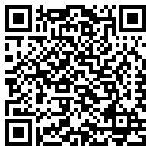
Merre tovább?
Stuart Russell előadása a BME-n
  2017. február 2. http://ai25.mit.bme.hu
Ajánlott irodalmak a weben

